Slide 1
Заседание Международного Координационного Совета банковских ассоциаций стран СНГ, Центральной и Восточной Европы
Национальная платежная система: особенности и тенденции развития
Председатель Правления
Обаева Алма Сакеновна

Slide 2
Архитектура национальной платежной системы
Операторы перевода денежных средств
Платежная система Банка России
Операторы платежных систем, включая НСПК
Национальный расчетный депозитарий
Инфраструктура межбанковского перевода
Операторы услуг платежной инфраструктуры
Банк России
CLS
Операторы перевода электронных денежных средств
SWIFT
Инфраструктура розничных платежей
Другие регуляторы
Инфраструктура финансового рынка
Операторы мобильной связи
Национальный клиринговый центр
Платежные агенты
Профессиональный участники финансового рынка
Банковские платежные агенты
Казначейство
Страховые и микрофинансовые организации
Организации Федеральной почтовой связи
Октябрь 2014 2

Slide 3
Организационная структура НПС
Орган
надзора и
наблюдения
Расчетный центр
Платежная инфраструктура
ЦПККА
Платежный клиринговый центр
ЦПККА – центральный платежный клиринговый контрагент
Операционный центр
Оператор платежной системы
БПА – банковский платежный агент
Оператор электронных денежных средств
Оператор связи
Оператор по переводу денежных средств
БПА
ПА
ПА – платежный агент
Кредитная организация
Банк России
Некредитная организация
Октябрь 2014 3
Notes:
3

Slide 4
Руководящий принцип для эффективного развития национальной платежной системы
Координировать расчеты в розничных платежных системах, платежных системах для крупных сумм и системах по ценным бумагам:
Процессы расчета в ключевых системах должны быть операционно-скоординированы в целях эффективного управления взаимосвязанными потребностями в ликвидности и расчетными рисками, возникающими при их взаимодействии.
Октябрь 2014 4

Slide 5
Координация расчетов в рублях
Центральный банк
Клиринговый и операционный центры по ценным бумагам
Клиринговый и операционный центры по розничным платежам
Клиринговый и операционный центры по крупностоимостным операциям
Кредитные организации
Октябрь 2014 5

Slide 6
Значение отдельных денежных агрегатов ряда государств по состоянию на 01.07.2014
млрд единиц нац. валюты
Страна | Наличные деньги | Денежная масса | Доля наличных денег в денежной массе, %
Беларусь | 13 563,4 | 86 991,6 | 15,59
Бразилия | 147 600,0 | 2 007 086,0 | 7,35
Еврозона | 935,5 | 9 957,8 | 9,39
Индия | 13 017,4 | 98 060,7 | 13,27
Казахстан | 1 439 601,0 | 9 752 992,0 | 14,76
Китай | 5700,0 | 120960,0 | 4,71
Россия | 6 763,5 | 30 426,2 | 22,23
США | 1212,7 | 11 306,1 | 10,73
ЮАР | 86 207,0 | 2 634 875,0 | 3,27
Южная Корея | 67 208,4 | 2 000 102,0 | 3,36
Япония | 81 800,0 | 875 300,0 | 9,35
Октябрь 2014 6

Slide 7
Значение отдельных денежных агрегатов стран-участников Евразийского экономического союза по состоянию на 01.06.2014 г.
 | М0, млрд. единиц национальной валюты | М2, млрд. единиц национальной валюты | М0/М2, %
Россия | 6763,1 | 30245,6 | 22,36
Беларусь | 12899,8 | 84226,0 | 15,31
Казахстан | 1397,8 | 12920,0 | 10,80
Октябрь 2014 7

Slide 8
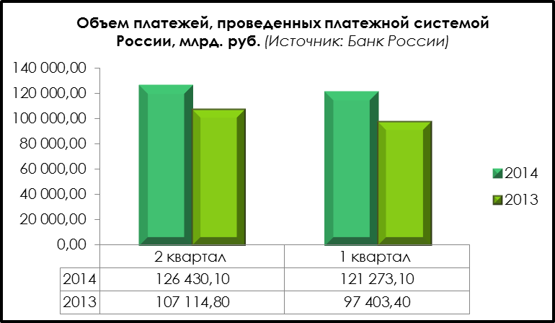
Объем платежей, проведенных платежной системой России, млрд. руб.
Октябрь 2014 8

Slide 9
Координация расчетов в иностранной валюте
США
Великобритания
Еврозона
CLS
СНГ
Уполномоченные банки
Br
₸
€
$
£
¥
SM
Сделки на финансовой рынке, в том числе внебиржевые
Межбанковские операции
Иные операции (платежи)
Кредитные организации, иные профессиональные участники рынка
Октябрь 2014 9

Slide 10
Безрисковые расчеты в национальных валютах в странах ЕАЭС
ЕАЭС
Уполномоченный банк – Межгосударственный банк
Br
₸
Р
Դ
Трансграничные платежи
Межбанковские операции
Иные операции (платежи)
Кредитные организации, платежные системы и иные участники рынка
Октябрь 2014 10

Slide 11
Спасибо за внимание!
А.С. Обаева
oas@npc.ru
8 (499) 678 25 61

